Slide 1



Amanecer

Slide 2
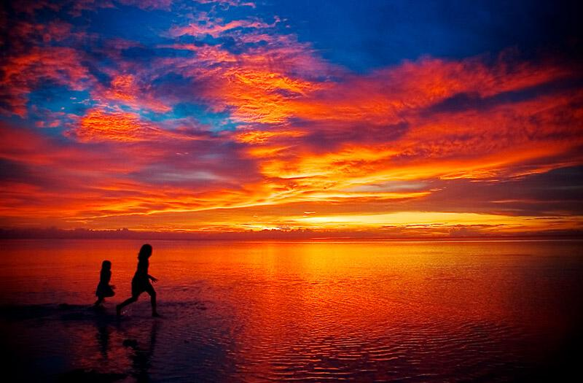

Slide 3


Slide 4

AMANECER, Es un momento digno de apreciar por su belleza natural. No podemos soslayar al abordar este tema que el momento del amanecer despierta un especial interés entre las personas que gustan mucho de apreciarlo en el momento que se produce, especialmente cuando se haya en lugares especiales, bien abiertos, como por ejemplo la playa, donde se puede apreciar la belleza de ese instante natural en su máximo esplendor.

Slide 5
Es un tiempo corto, aproximadamente ocho minutos, los que tardan los primeros rayos del sol en alcanzar el horizonte, y viajan a la impresionante velocidad de trescientos mil kilómetros por segundo, un auténtico espectáculo para la vista, que aunque mayormente estamos dormidos muchos de nosotros cuando ocurre, alguna vez, debemos tomarnos el tiempo de poder apreciarlo.

Slide 6
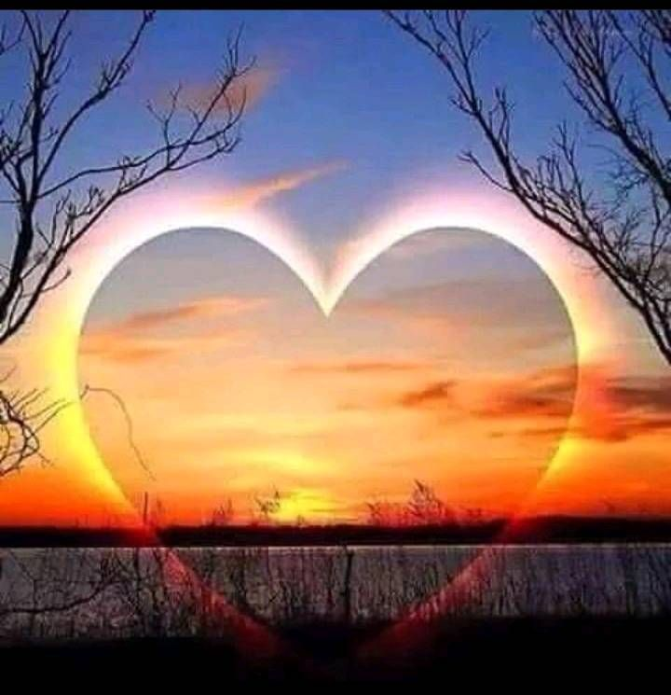

Slide 7
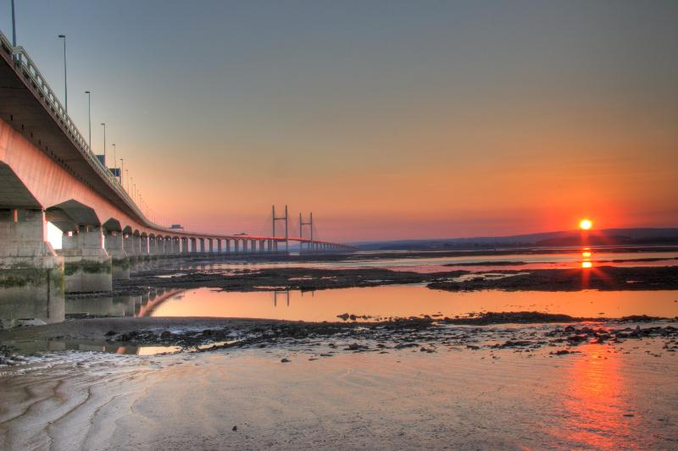

Slide 8
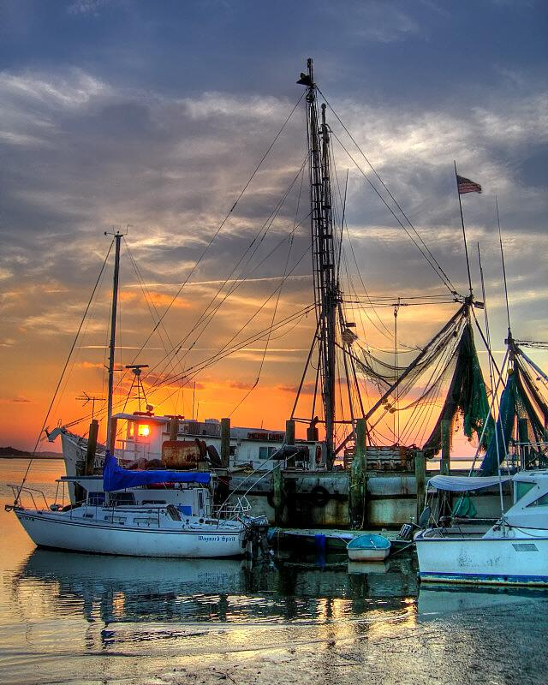

Slide 9
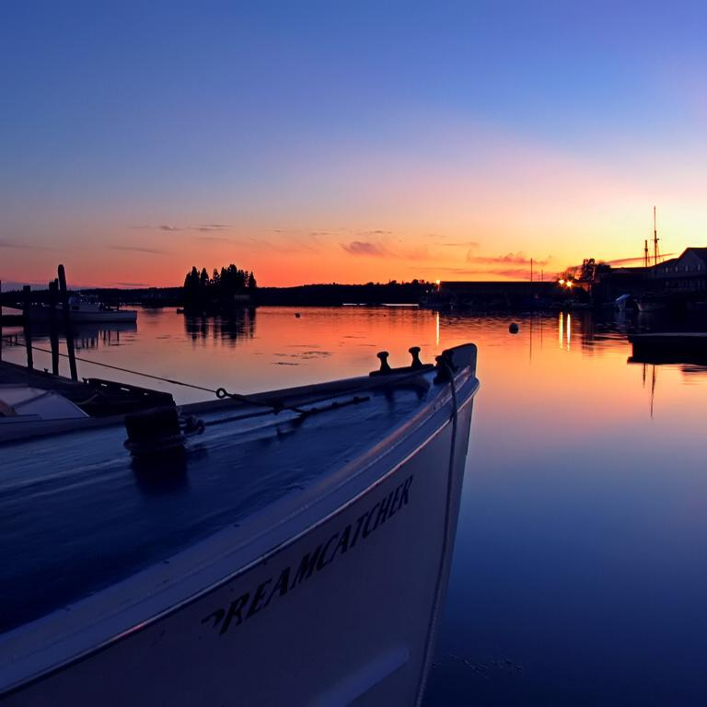

Slide 10
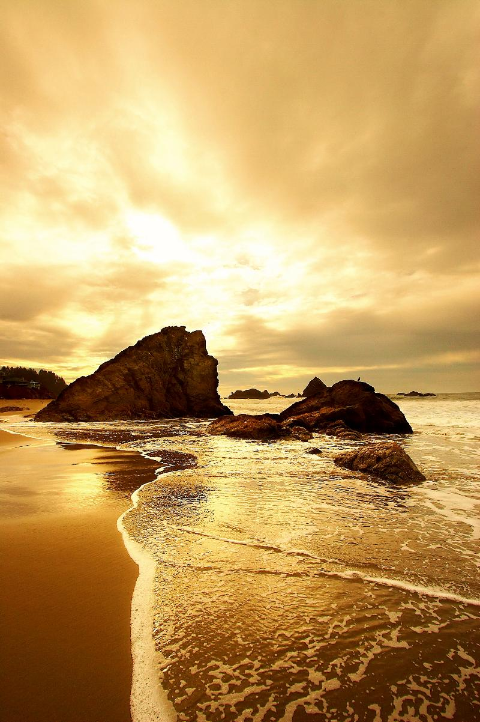

Slide 11
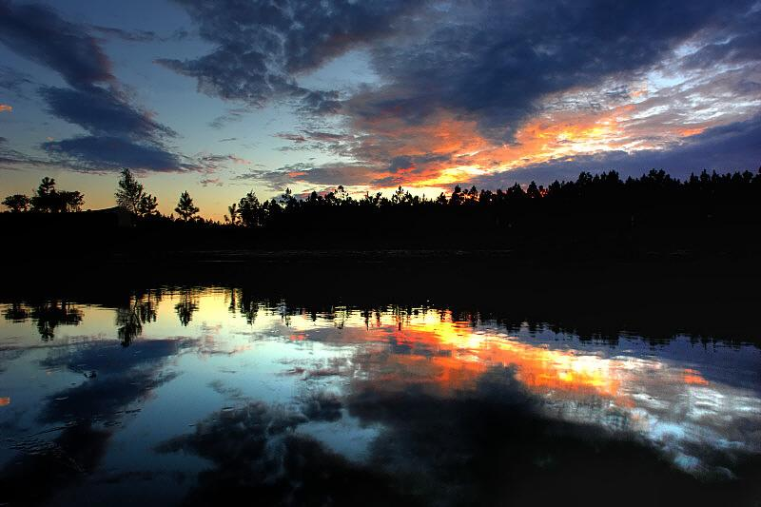

Slide 12
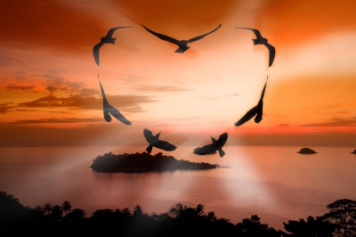

Slide 13
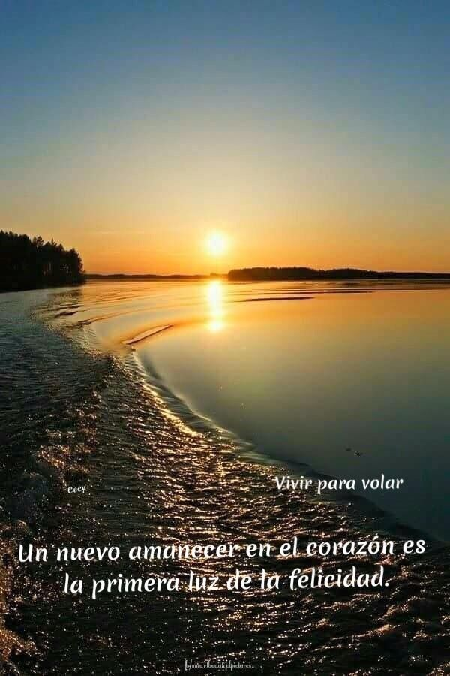

Slide 14
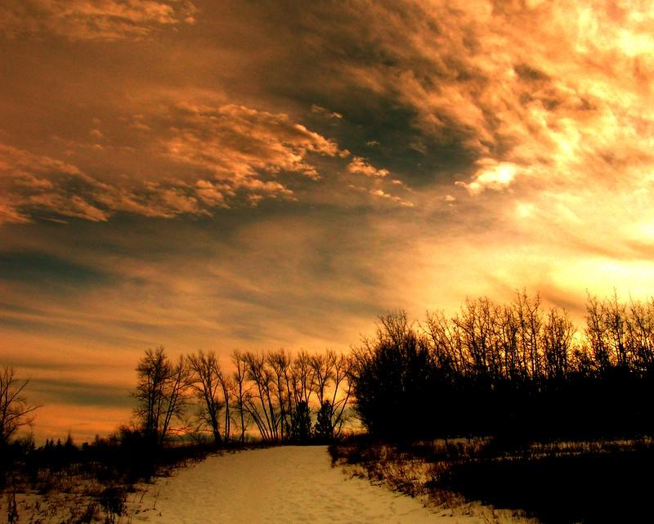

Slide 15
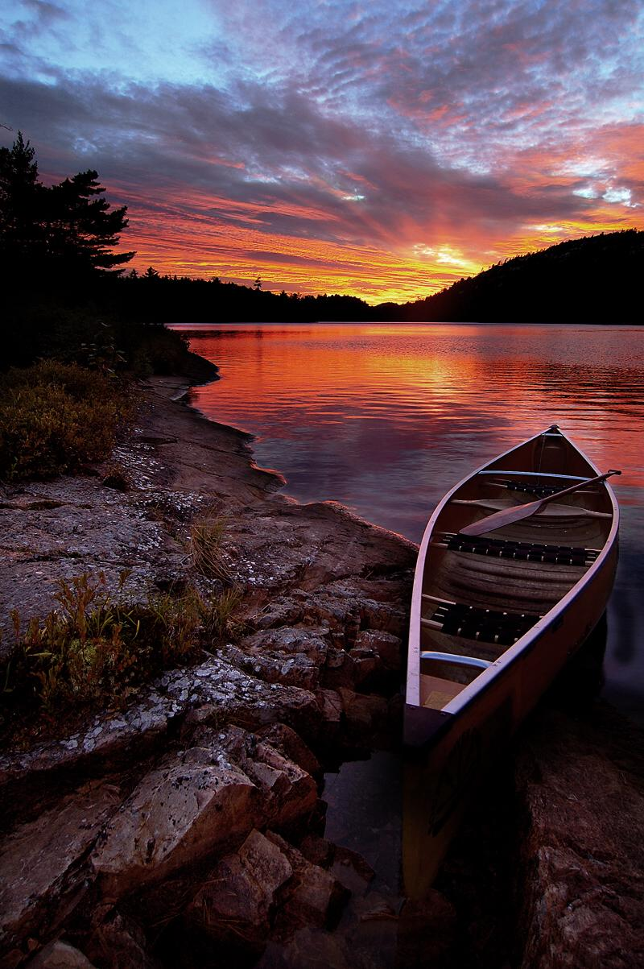

Slide 16
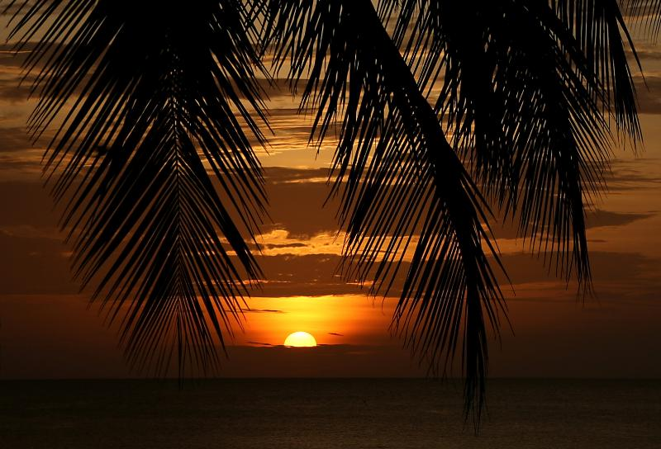

Slide 17
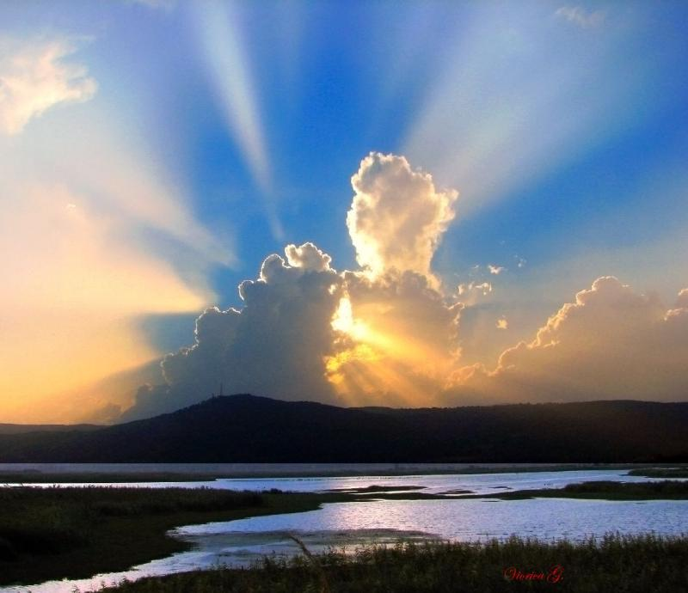

Slide 18
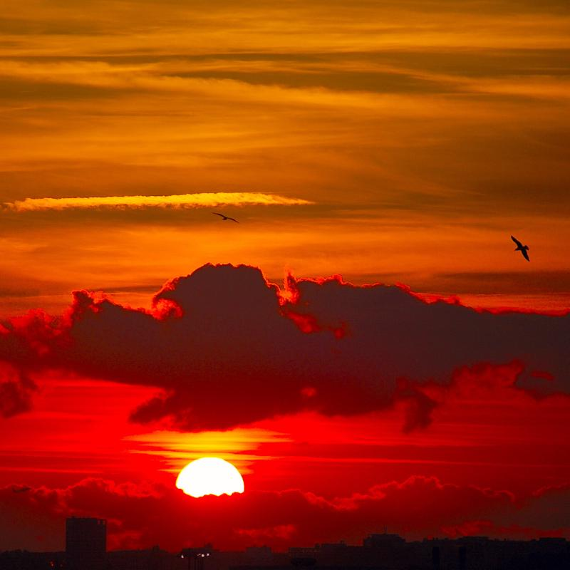

Slide 19
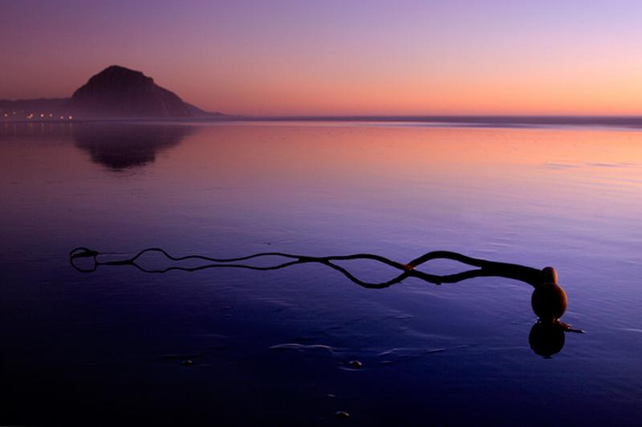

Slide 20
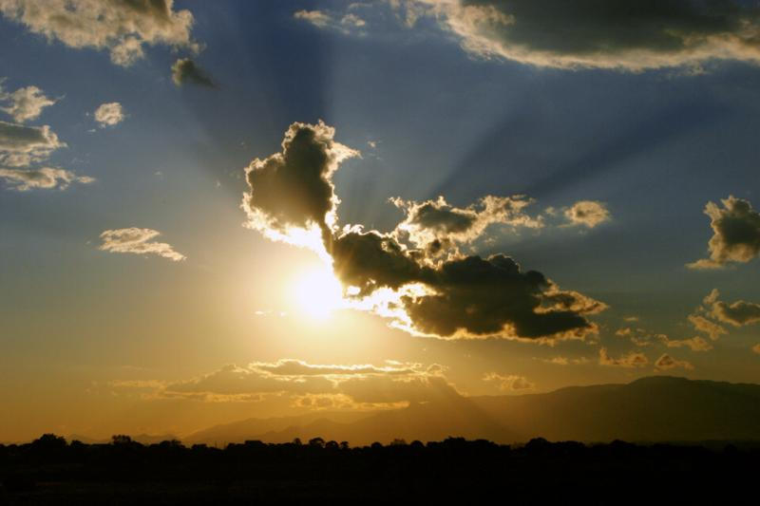

Slide 21
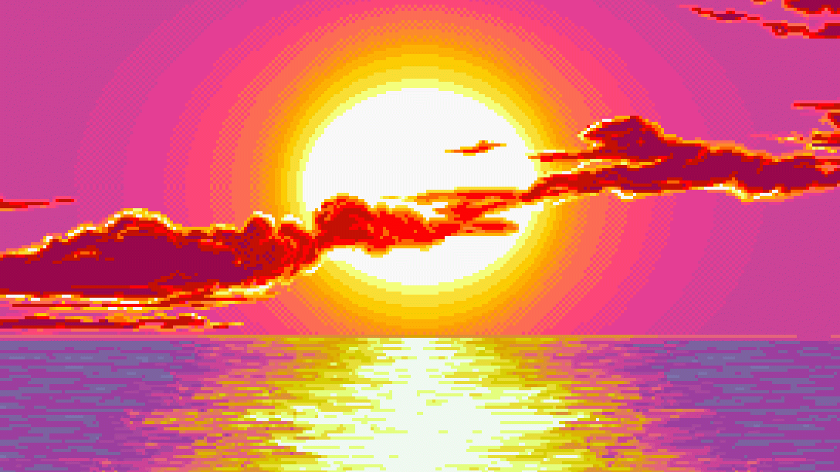

Slide 22
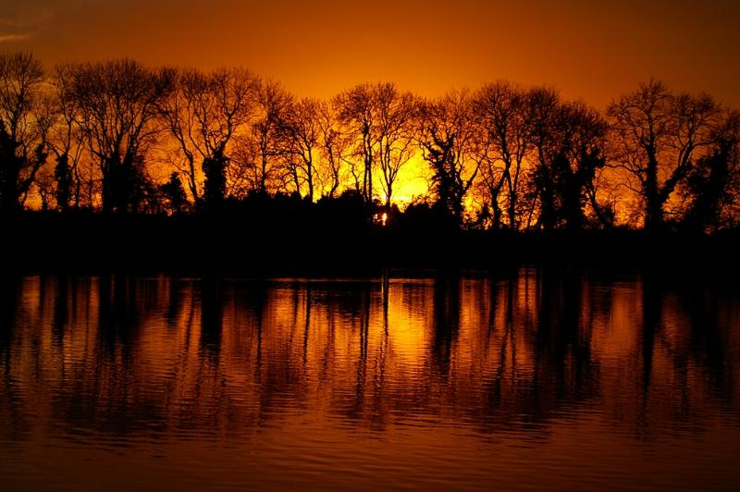

Slide 23


Slide 24
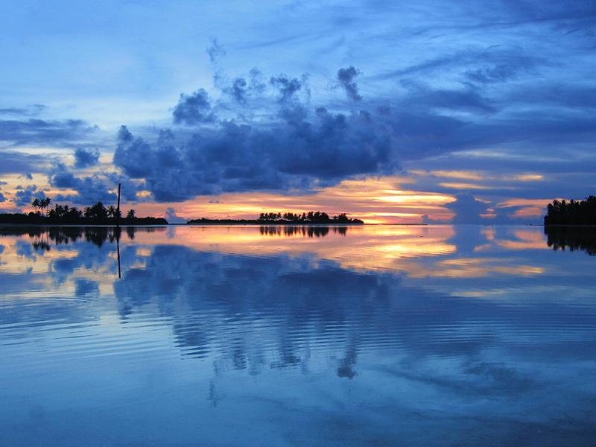

Slide 25
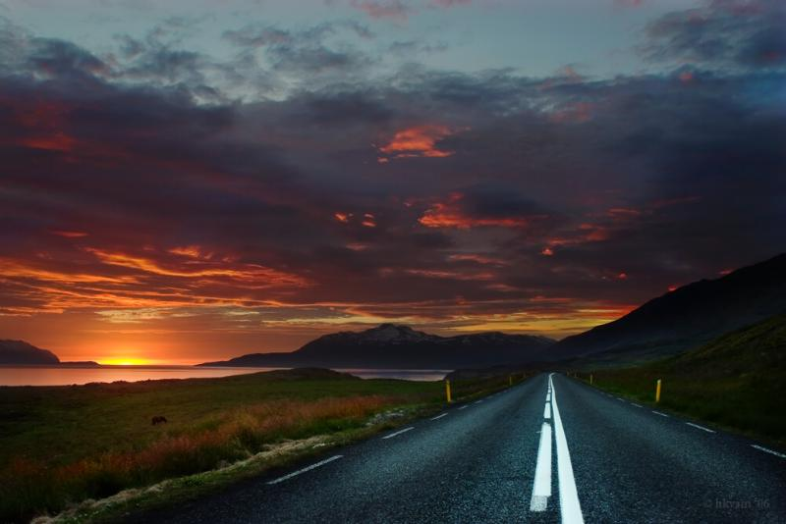

Slide 26
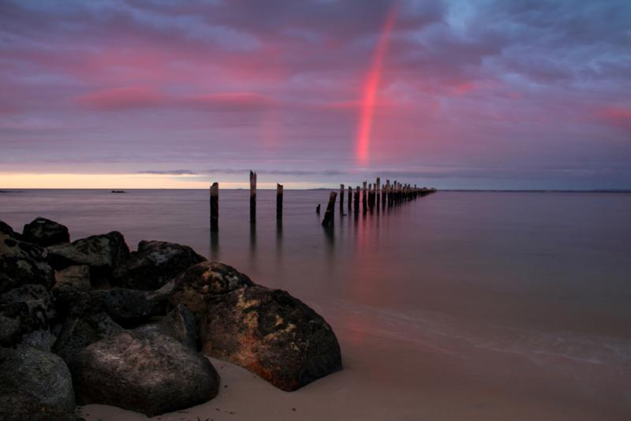

Slide 27
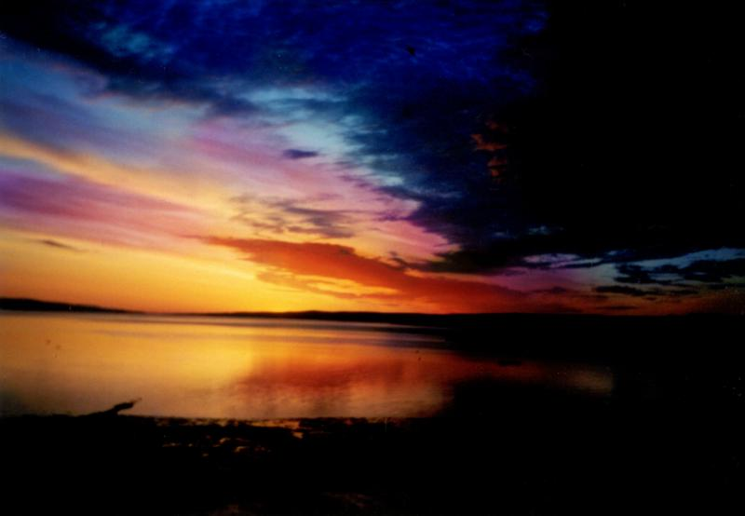

Slide 28
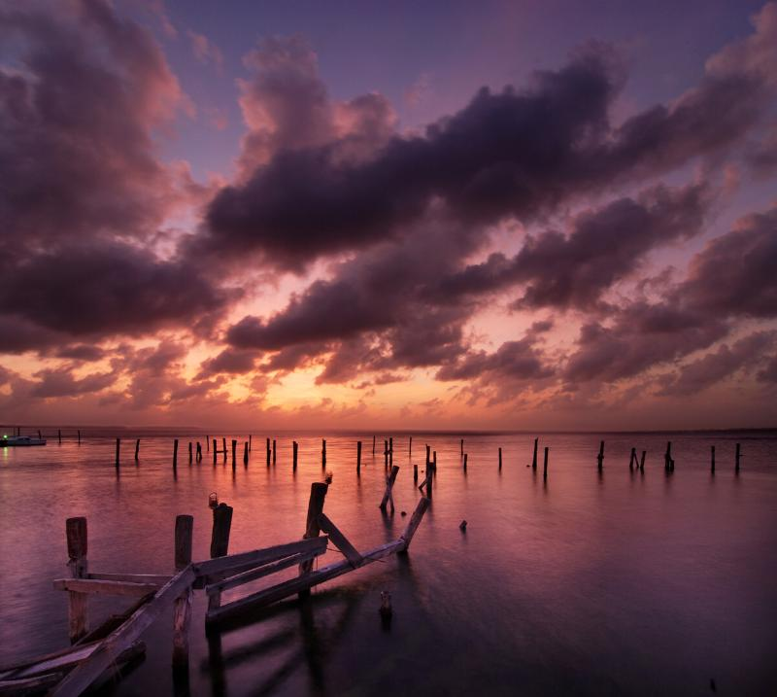

Slide 29
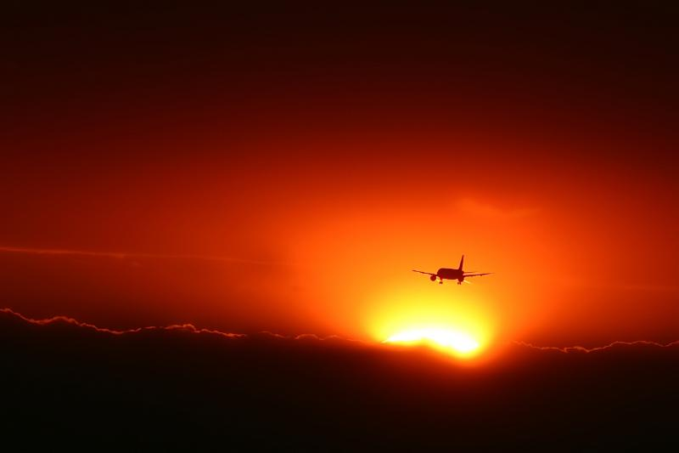

Slide 30
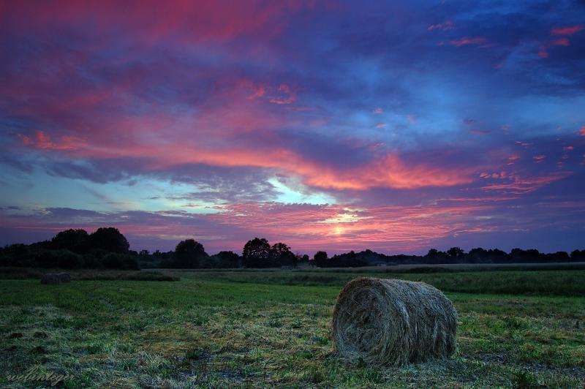

Slide 31
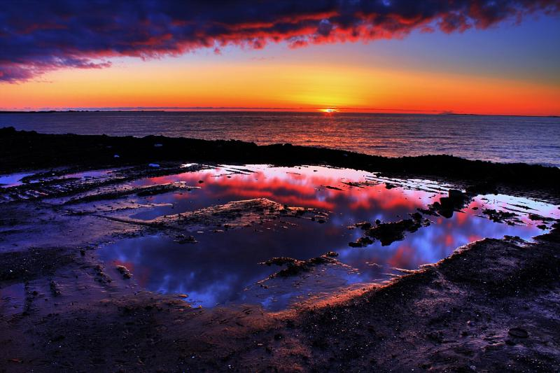

Slide 32
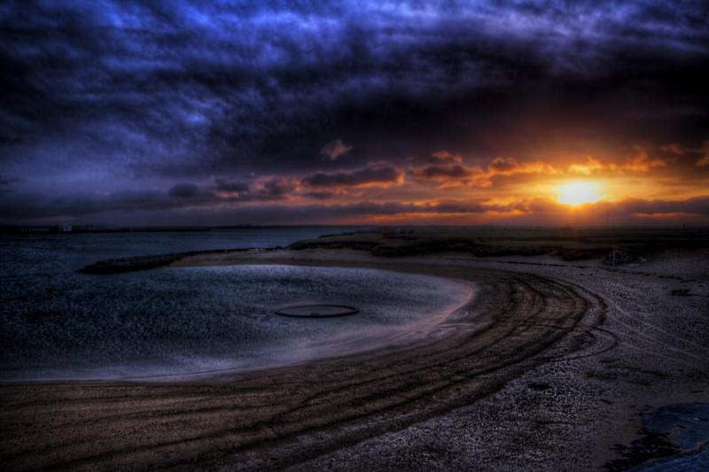

Slide 33


Slide 34
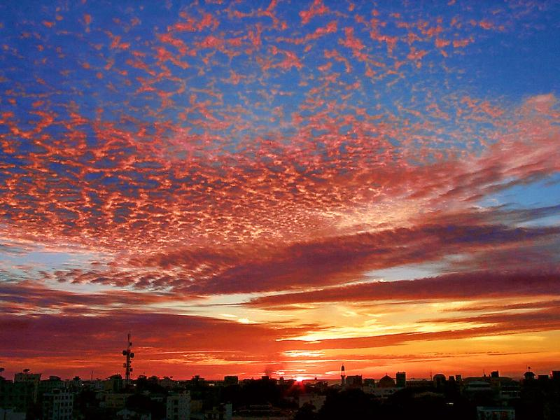

Slide 35
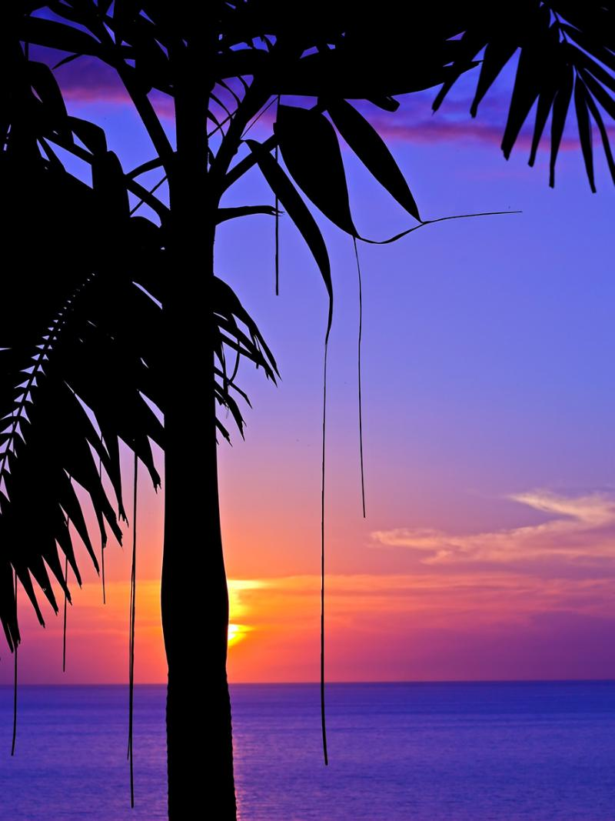

Slide 36
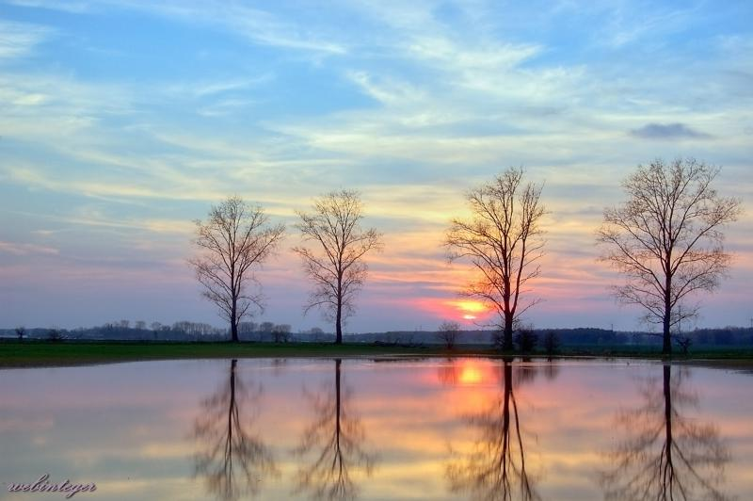

Slide 37
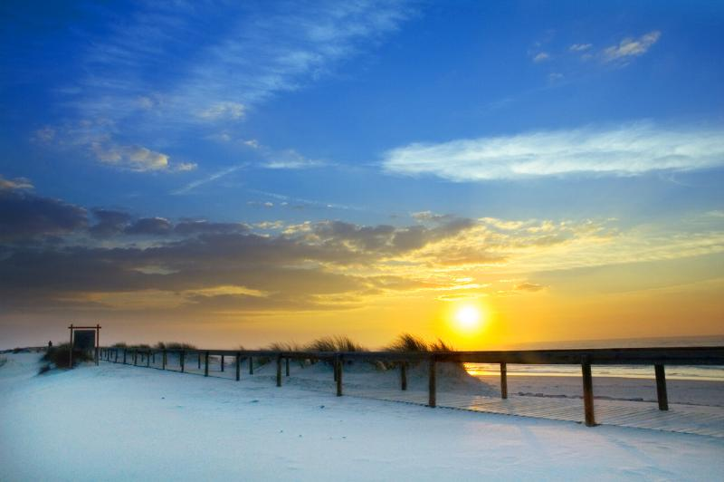

Slide 38
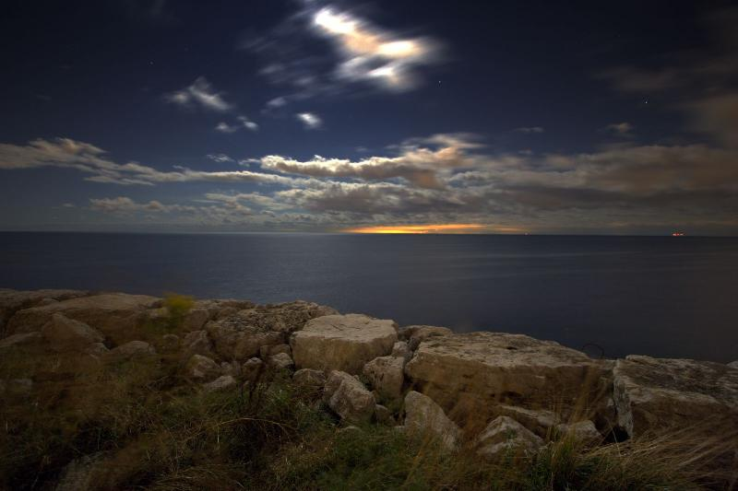

Slide 39
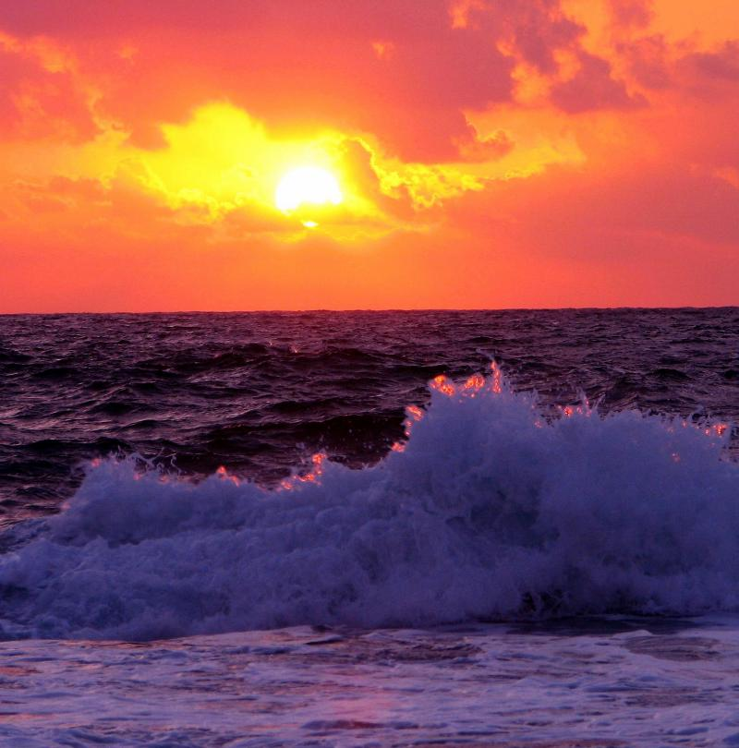

Slide 40
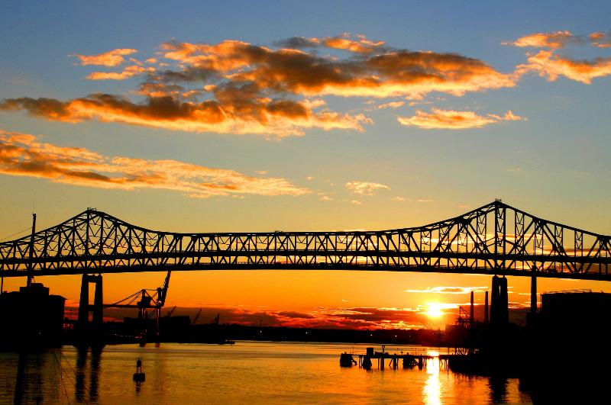

Slide 41
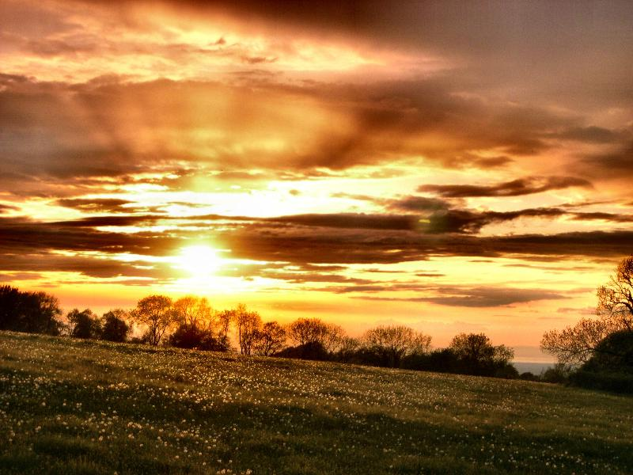

Slide 42
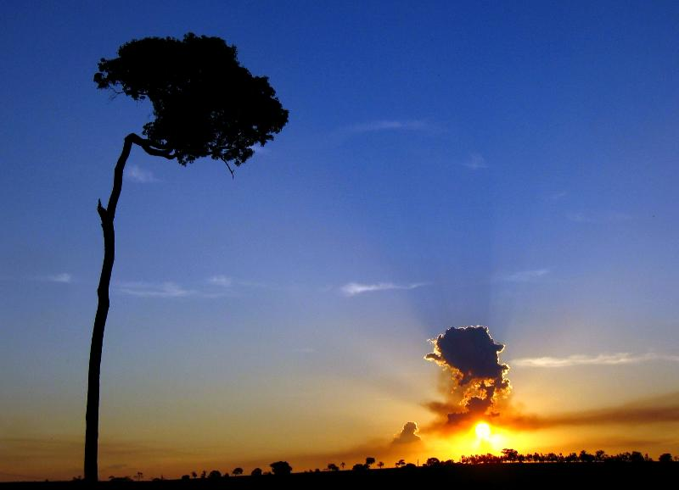

Slide 43


Slide 44
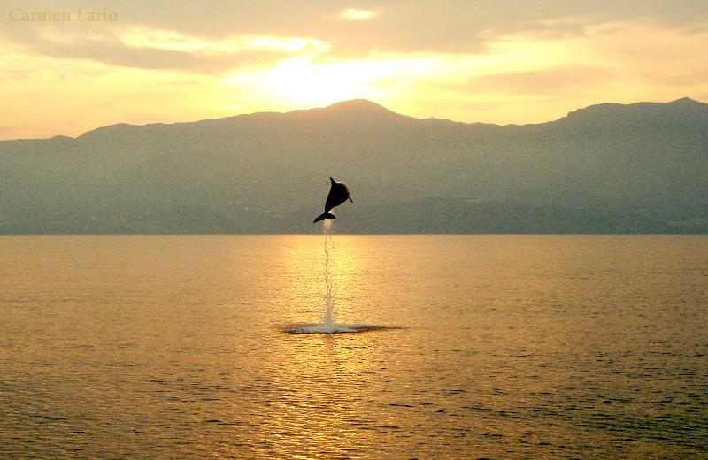

Slide 45
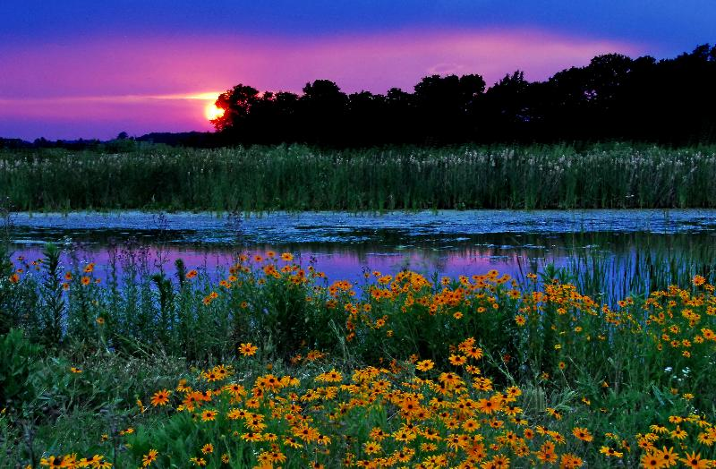

Slide 46
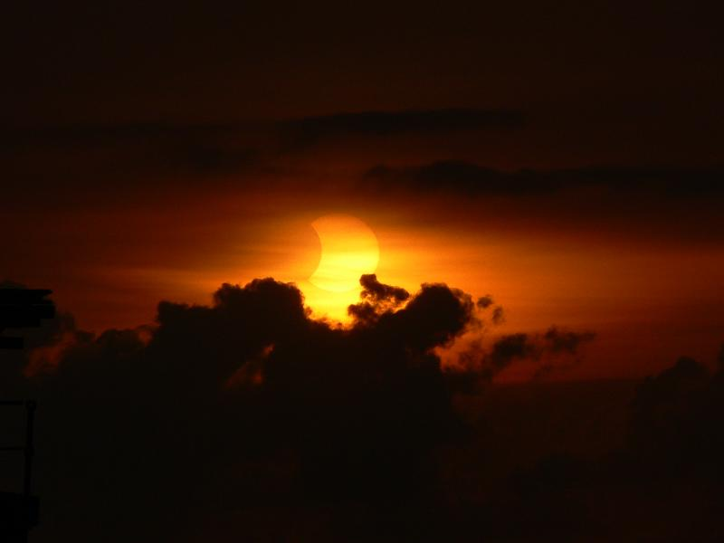

Slide 47
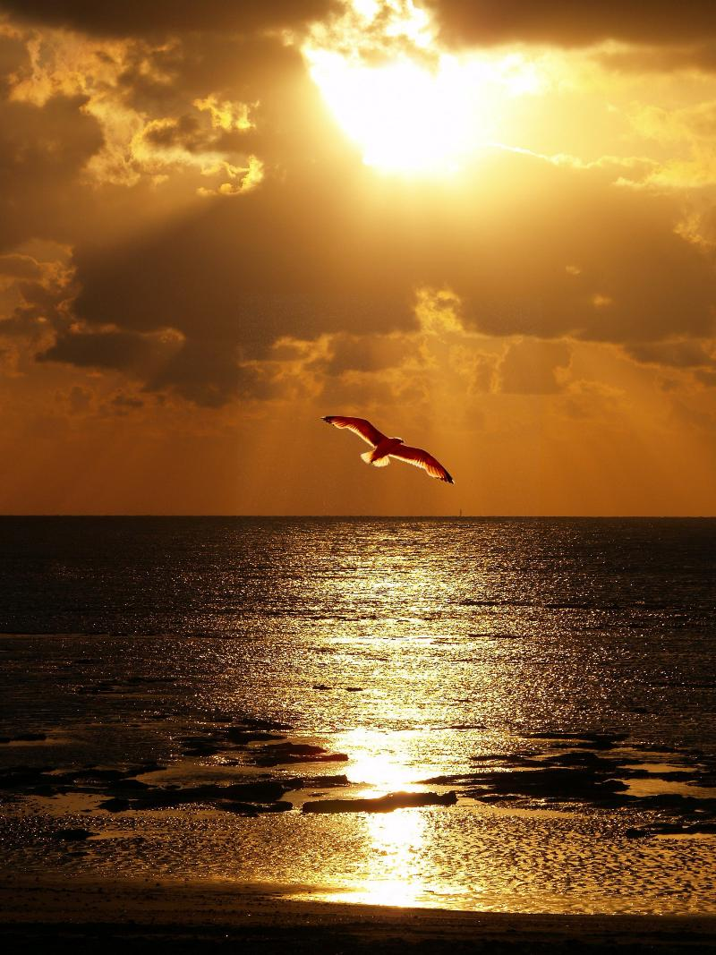

Slide 48
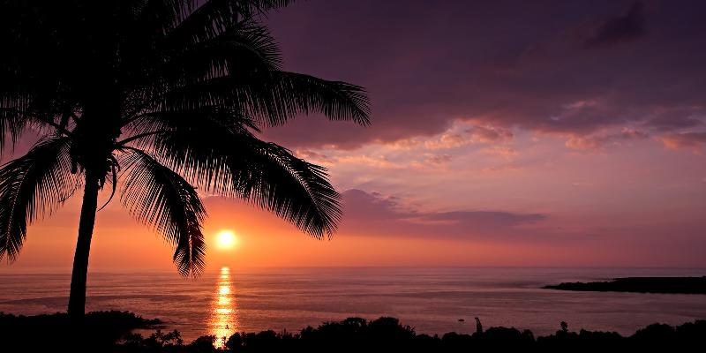

Slide 49
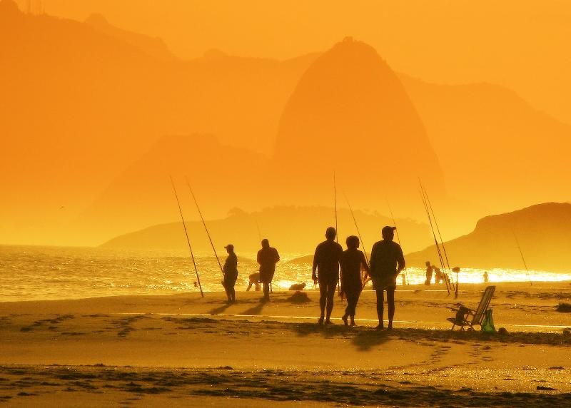

Slide 50
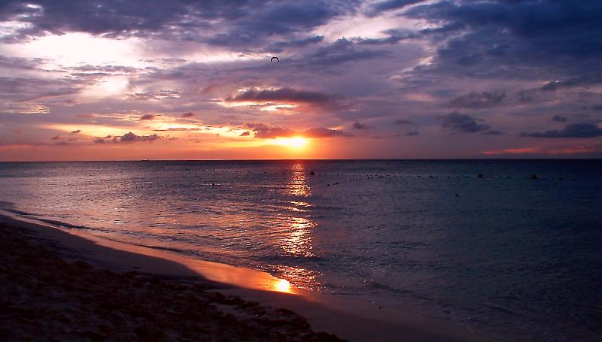

Slide 51
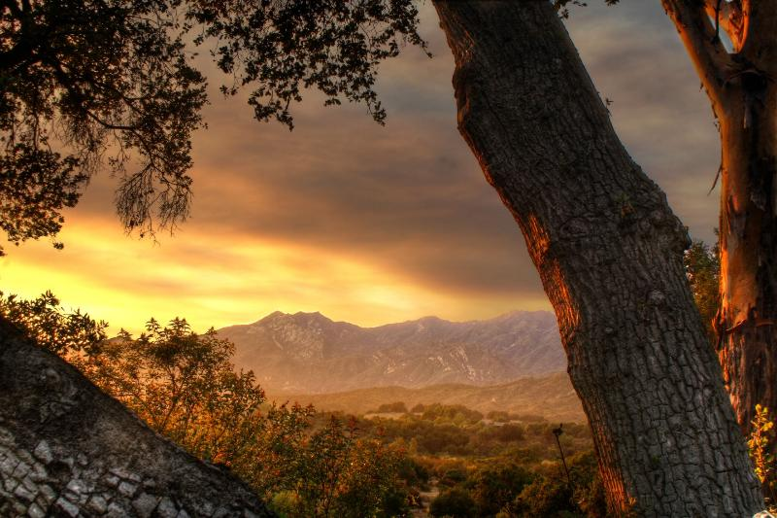

Slide 52

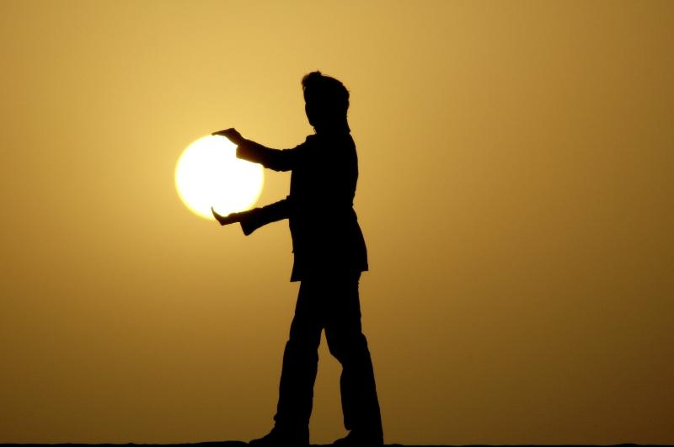

Slide 53


Slide 54
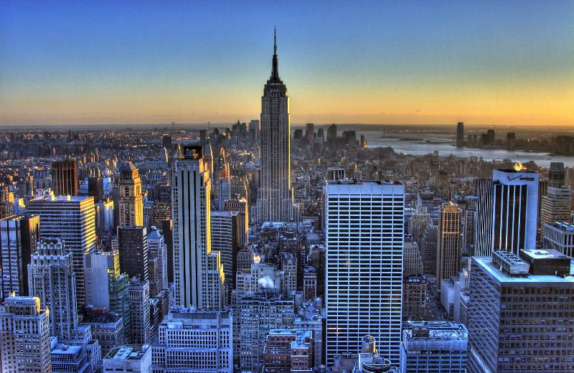

Slide 55
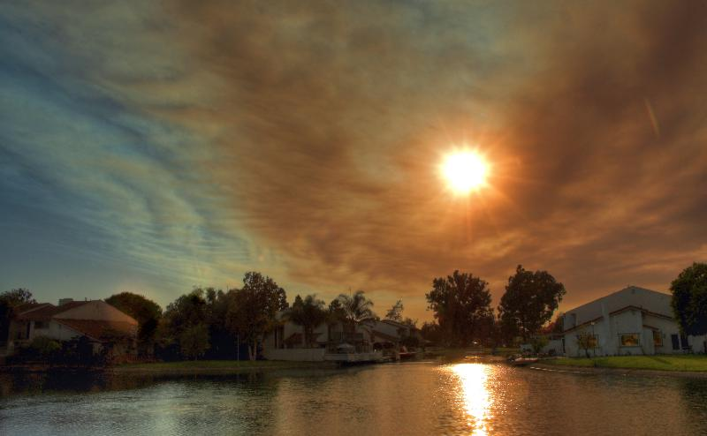

Slide 56
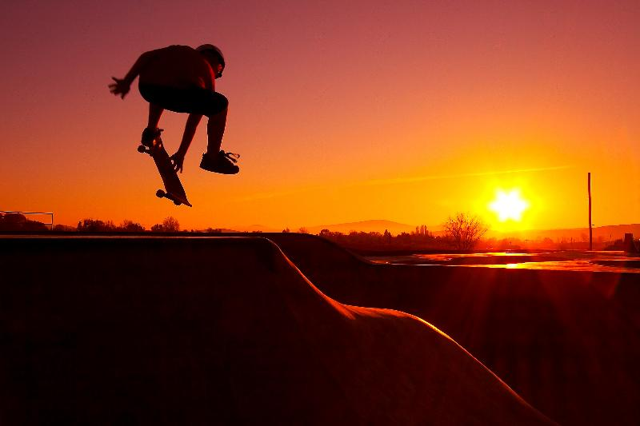

Slide 57
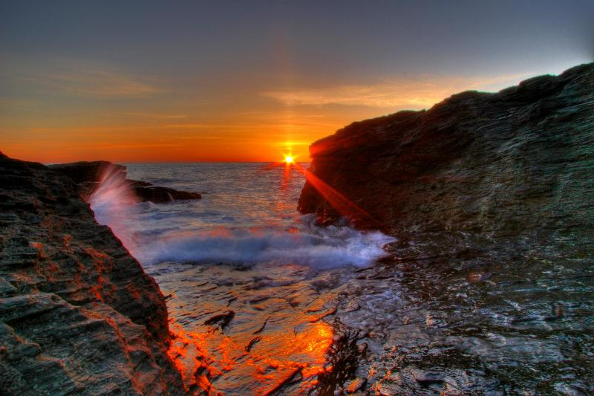

Slide 58


Slide 59
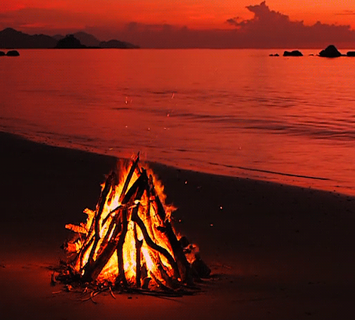

Slide 60


Slide 61


Slide 62



Un fuerte
abrazo,
que tengas
un buen día
Hoy es martes, 30 de noviembre de 2021
Ahora mismo son las 21:21 horas.

Slide 63







¿Te ha gustado?
Puedes ver más entrando
Aquí
Además puedes recibir powerpoints en tu correo electrónico suscribiéndote aquí:

